Slide 1
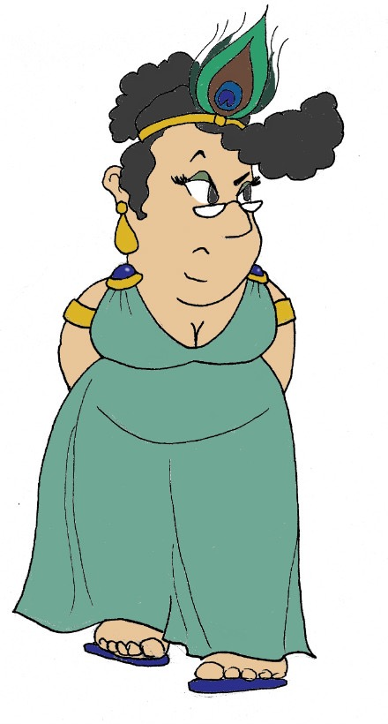
Χαιρετε!
Khairete!
Your guide for today…
Hera
Mega Greek
9: home life
© C. Andrew 2017

Slide 2
word roots challenge
τραπεζα
βιβλος
trapeza, table
biblos, book
γενος
genos, family
’οικια
‘υδωρ
oikia, house
hydor/hudor, water
μυς
mus, !
© C. Andrew 2017

Slide 3
ancient greek verbs
I
we
😱
ω
ομεν
o
omen
you
you/y’all
εις
ετε
eis
ete
he,she,it
ει
they
ουσι
ei
ousi
© C. Andrew 2017

Slide 4
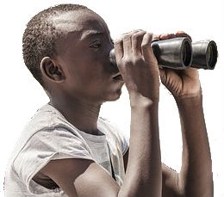
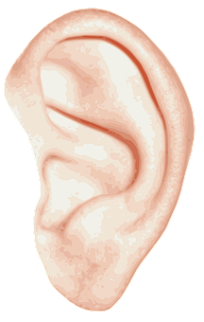
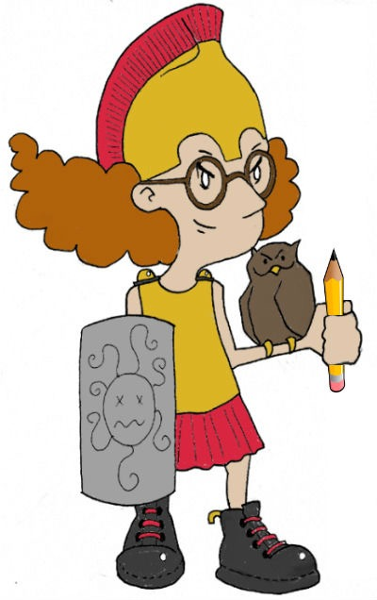
quick-fire Verbs
γραφειν, graphein
σκοπειν, skopein
’ακουειν, akouein
’ακουεις
σκοπομεν
‘Ηφαιστοσ ’ακουει
’ακουετε
γραφω
’Αθηνα και Νικη γραφουσι
© C. Andrew 2017

Slide 5
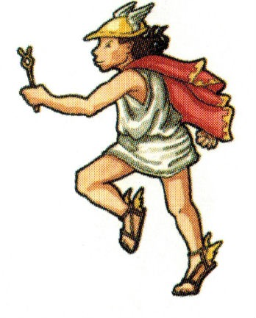
singulars & plurals
‘ο θεος
‘η θεα
‘ο ‘ιππος
‘η σφαιρα
‘οι θεοι
‘αι θεαι
‘οι ‘ιπποι
‘αι σφαιραι
© C. Andrew 2017

Slide 6
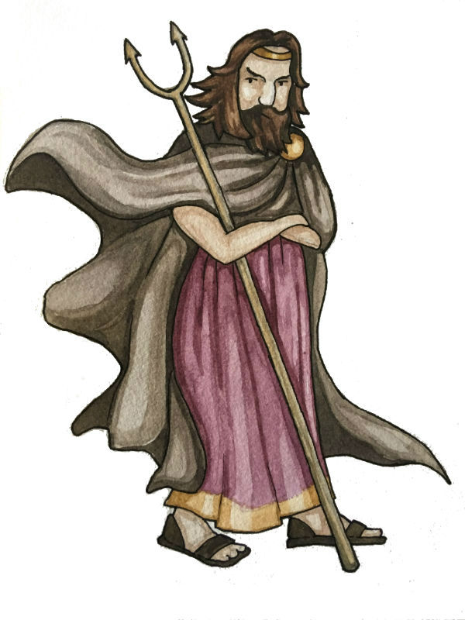
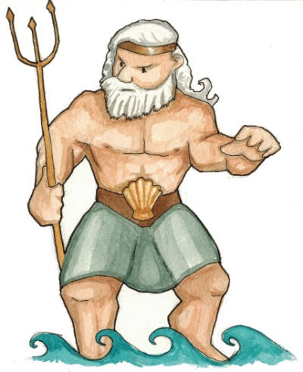
singulars & plurals
‘ο θεος
‘η θεα
‘ο ‘ιππος
‘η σφαιρα
‘οι θεοι
‘αι θεαι
‘οι ‘ιπποι
‘αι σφαιραι
© C. Andrew 2017

Slide 7
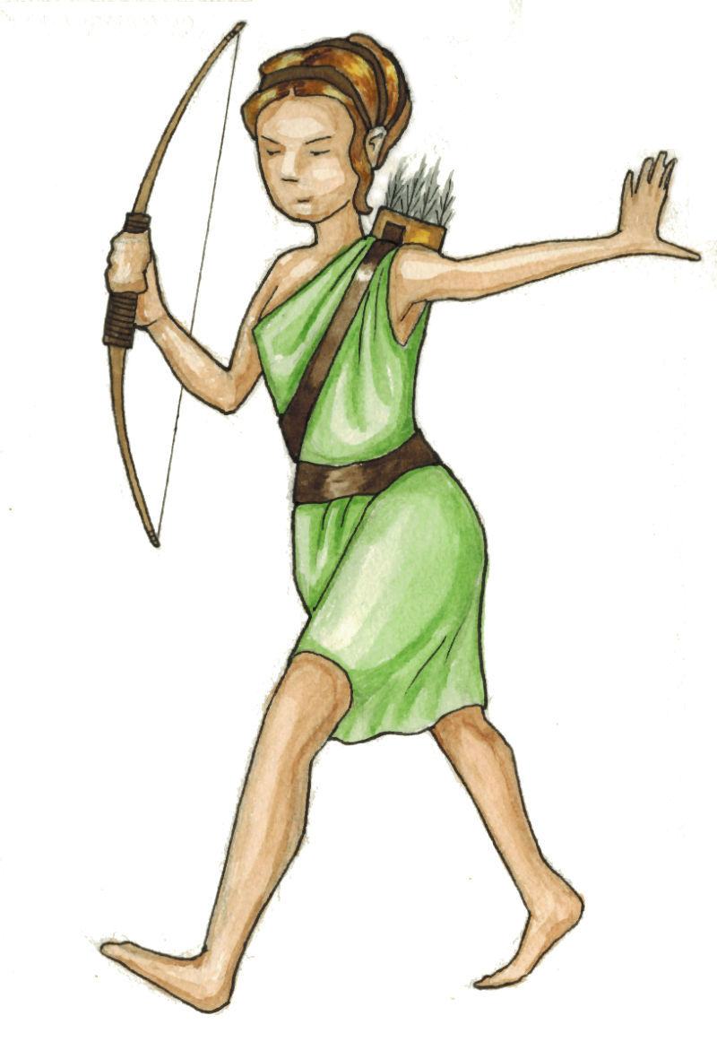
singulars & plurals
‘ο θεος
‘η θεα
‘ο ‘ιππος
‘η σφαιρα
‘οι θεοι
‘αι θεαι
‘οι ‘ιπποι
‘αι σφαιραι
© C. Andrew 2017

Slide 8
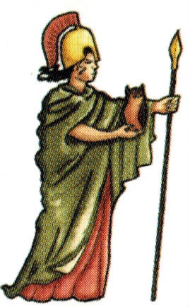
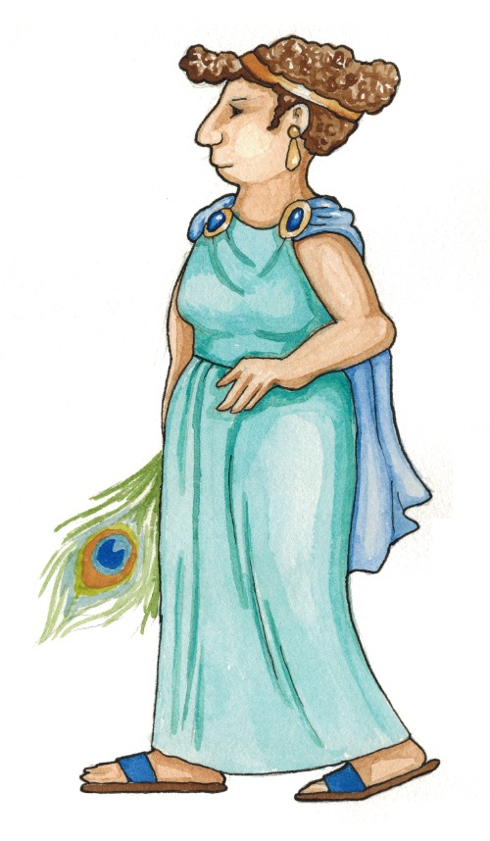
singulars & plurals
‘ο θεος
‘η θεα
‘ο ‘ιππος
‘η σφαιρα
‘οι θεοι
‘αι θεαι
‘οι ‘ιπποι
‘αι σφαιραι
© C. Andrew 2017

Slide 9
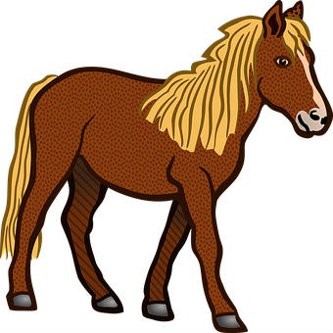
singulars & plurals
‘ο θεος
‘η θεα
‘ο ‘ιππος
‘η σφαιρα
‘οι θεοι
‘αι θεαι
‘οι ‘ιπποι
‘αι σφαιραι
© C. Andrew 2017

Slide 10
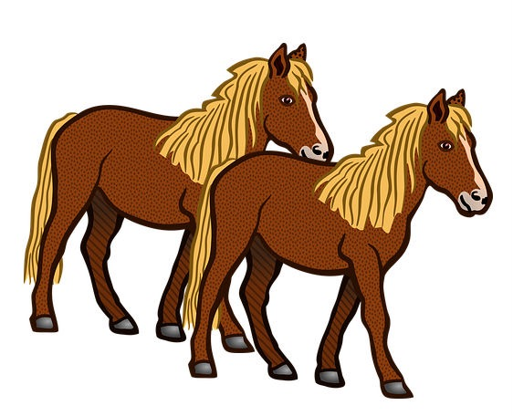
singulars & plurals
‘ο θεος
‘η θεα
‘ο ‘ιππος
‘η σφαιρα
‘οι θεοι
‘αι θεαι
‘οι ‘ιπποι
‘αι σφαιραι
© C. Andrew 2017

Slide 11
singulars & plurals
‘ο θεος
‘η θεα
‘ο ‘ιππος
‘η σφαιρα
‘οι θεοι
‘αι θεαι
‘οι ‘ιπποι
‘αι σφαιραι
© C. Andrew 2017

Slide 12
singulars & plurals
‘ο θεος
‘η θεα
‘ο ‘ιππος
‘η σφαιρα
‘οι θεοι
‘αι θεαι
‘οι ‘ιπποι
‘αι σφαιραι
© C. Andrew 2017

Slide 13
Silly (or sensible!) sentence
‘ο θεος
‘η θεα
‘ο ‘ιππος
‘η σφαιρα
………… ’ακουει
© C. Andrew 2017

Slide 14
Silly (or sensible!) sentence
‘οι θεοι
‘αι θεαι
‘οι ‘ιπποι
‘αι σφαιραι
………… γραφουσι
© C. Andrew 2017

Slide 15
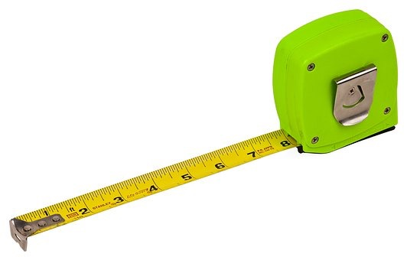
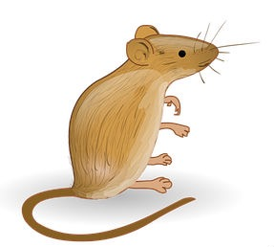
Greek sentences (singular & plural)
What do the following sentences mean in English? Write a translation.
The first one has been done to show you how.
1. ‘οι θεοι μετρουσι
The gods measure.
2. ‘ο μυς γραφει
The mouse writes.
Handy Hints!
3. ’Αθηνα ’ακουει
Athena hears.
γραφειν
σκοπειν
4. ‘αι θεαι φιλουσι
The goddesses love.
’αριθμειν
5. ‘οι ιπποι ’αριθμουσι
The horses count.
’ακουειν
μετρειν
φιλειν
6. ‘η θεα σκοπει
The goddess looks at/watches.
‘ο θεοσ
Can you fill in the gaps with a Greek word, and then translate the sentence? You can be as silly (or as sensible!) as you like. The first one has been done to show you how. Make sure you match singular nouns with singular verbs, and plural nouns with plural verbs.
‘οι θεοι
‘η θεα
‘αι θεαι
‘ο ‘ιππος
The horse listens.
1. ’ακουει =
‘ο ‘ιππος
‘οι ‘ιπποι
2. μετρει =
‘η σφαιρα
3. γραφουσι =
‘αι σφαιραι
4. φιλει =
‘η ’οικια
5. σκοπουσι =
‘αι ’οικιαι
6. ’αριθμει =
‘ο μυς
7. γραφουσι =
© C. Andrew 2017

Slide 16
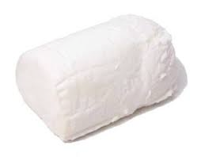
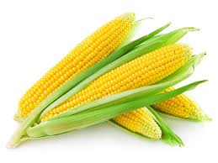
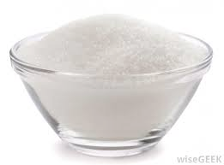
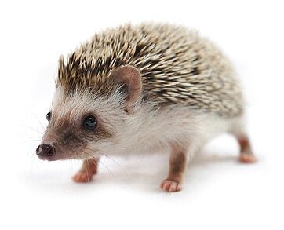
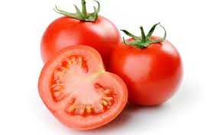
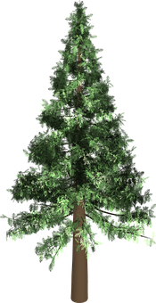
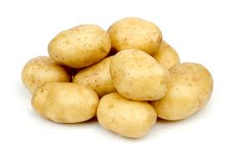
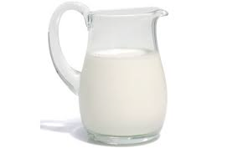
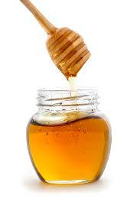
food in ancient greece
✔
✗
✗
cheese
sweetcorn
sugar
✗
✗
✔
tomatoes
hedgehog
potatoes
✔
pine sap
✔
milk
✔
✔
olives
honey
© C. Andrew 2017

Slide 17
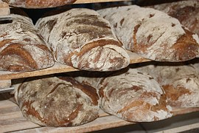
’αρτος
artos, bread
© Charlie Andrew 2016

Slide 18
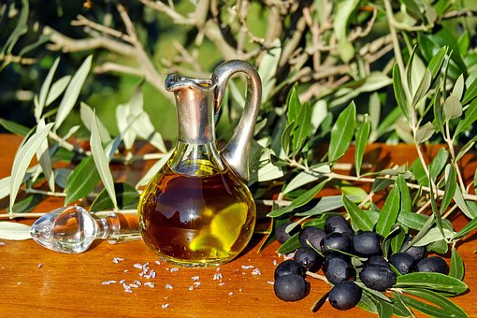
’ελαιον
elaion, olive oil
© Charlie Andrew 2016

Slide 19
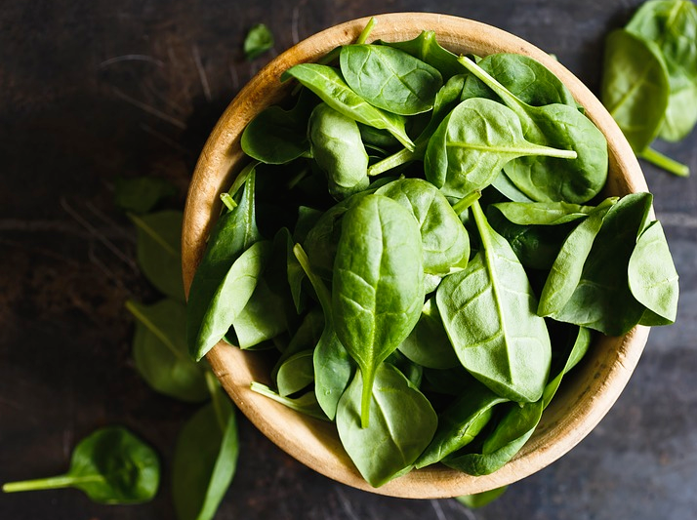
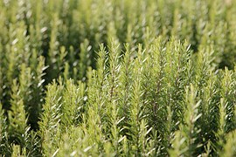
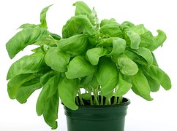
’αρωματα
aromata, herbs
basil
βασιλευς = king
© Charlie Andrew 2016

Slide 20
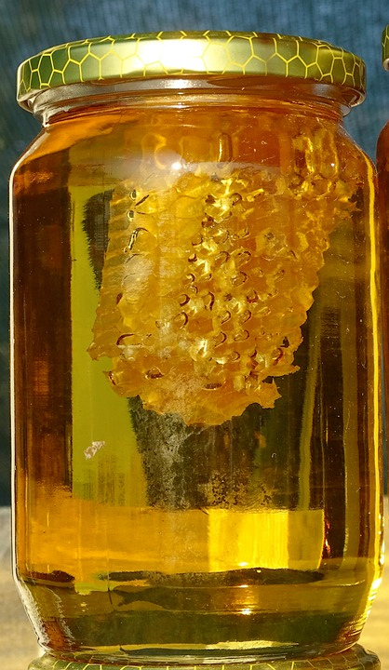
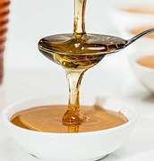
μελι
meli, honey
© Charlie Andrew 2016

Slide 21
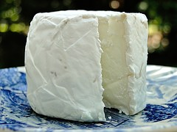
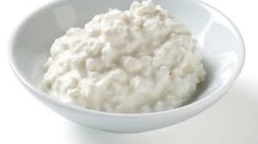
τυρος
turos, cheese
© Charlie Andrew 2016

Slide 22
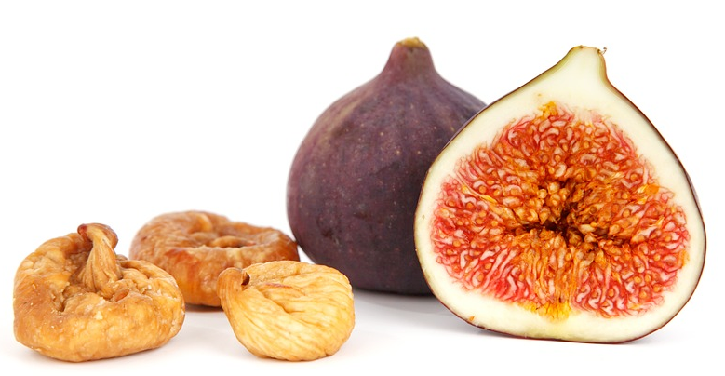
συκον
sukon, fig
© Charlie Andrew 2016

Slide 23
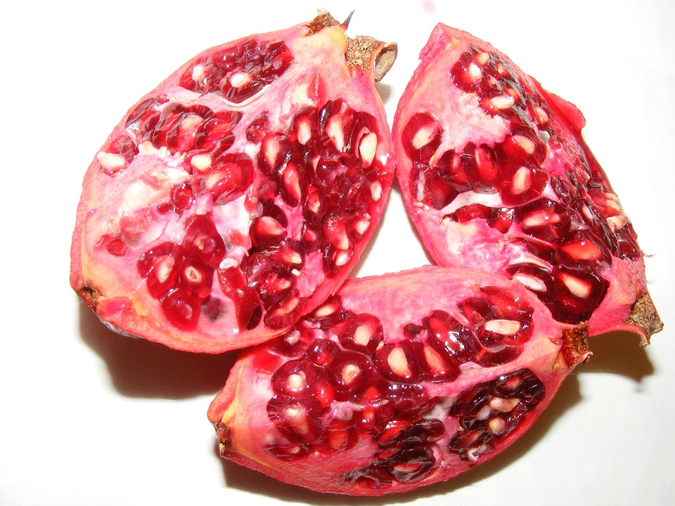
σιδη
sidē, pomegranate
© Charlie Andrew 2016

Slide 24
plenary
Would I be happy if I found a μυς in my ’οικια?
Can you name a staple food of the Ancient Greeks?
© C. Andrew 2017
© C. Andrew 2017

